Slide 1
Lesson 4
CAN Advance Topic

Slide 2
Contents
CAN error
Definition
Error Frame Format
CAN error states
CAN FD
Notes:
Error Frame (khung lỗi): là khung được truyền bởi bất kỳ Node nào khi Node đó phát hiện lỗi từ Bus.

Slide 3
CAN Error - topic
What is CAN error ?
Types of CAN error? Clarify them(What, Why, Who).
Explain Error Frame Format. How to form a complete Error Frame format
Explain CAN error states. What are the error counters ’s rules?

Slide 4
CAN Error - topic
Error Frame signals an error condition in the data frame being transmitted currently.
If a node detects an error in the data frame being transmitted on the bus currently, then it destroys that data frame and signals all other nodes by transmitting a error frame.
The error can be detected by any of the receiver nodes or the transmitter node.
Notes:
CAN bus errors can occur for several reasons - faulty cables,
noise, incorrect termination, malfunctioning CAN nodes etc.
Identifying, classifying and resolving such CAN errors is key
to ensuring the continued performance of the overall CAN
system.
Phát hiện lỗi và hạn chế lỗi
Việc phát hiện lỗi, cảnh báo và hạn chế lỗi được xác định trong tiêu chuẩn CAN làm cho CAN Bus rất đáng được tin cậy. Tính năng phát hiện lỗi và cảnh báo lỗi cùng được tích hợp vào bộ điều khiển đảm bảo rằng thông tin truyền nhận là chính xác và nhất quán. Các nút bị lỗi sẽ chuyển sang chế độ mà không làm phiền đến truyền tải trên bus.

Slide 5
CAN Error - topic
Quy trình xử lý lỗi trong CAN
- Lỗi được phát hiện bởi bộ điều khiển CAN (bộ phát hoặc bộ thu).
- Một Error Frame được truyền ngay lập tức.
- Thông điệp bị hủy ở tất cả các nút (tồn tại ngoại lệ).
- Trạng thái của bộ điều khiển CAN được cập nhật.
Thông điệp được truyền lại.
Nếu một số bộ điều khiển cùng gửi thông điệp, trường xác định quyền ưu tiên sẽ được sử dụng như bình thường.
https://mesidas.com/can-canbus/
Notes:
Phát hiện lỗi và hạn chế lỗi
Việc phát hiện lỗi, cảnh báo và hạn chế lỗi được xác định trong tiêu chuẩn CAN làm cho CAN Bus rất đáng được tin cậy. Tính năng phát hiện lỗi và cảnh báo lỗi cùng được tích hợp vào bộ điều khiển đảm bảo rằng thông tin truyền nhận là chính xác và nhất quán. Các nút bị lỗi sẽ chuyển sang chế độ mà không làm phiền đến truyền tải trên bus.

Slide 6
CAN Error - topic
Types of CAN error? Clarify them(What, Why, Who).
The CAN bus protocol specifies 5 CAN error types:
1. Bit Error [Transmitter]
2. Bit Stuffing Error [Receiver]
3. ACK Error (Acknowledgement) [Transmitter]
4. CRC Error (Cyclic Redundancy Check) [Receiver]
5. Form Error [Receiver]

Slide 7
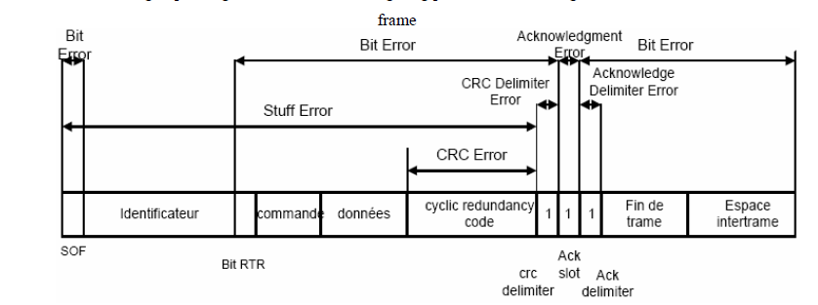
CAN Error - topic
Types of CAN error? Clarify them(What, Why, Who).

Slide 8
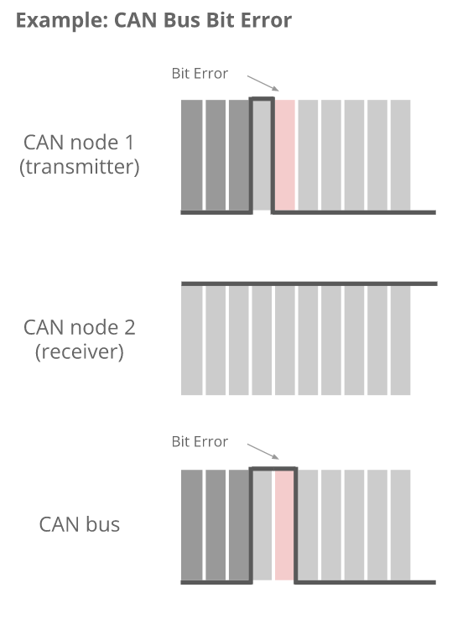
CAN Error - topic
1. Bit Error [Transmitter]
When the bit received is not the same as the bit transmitted. Every node that receives the data reads it bit-by-bit from the Bus and compares the transmitted bit value with the received. If the bit transmitted and the bit received are not of the same value, a "bit error" occurs.
Notes:
Lỗi bit:
Lỗi nhồi bit – thông thường một nút truyền sẽ chèn mức cao sau năm bit thấp liên tiếp (và mức thấp sau năm mức cao liên tiếp). Điều này được gọi là nhồi bit. Một nút nhận phát hiện vi phạm (hơn năm bit liên tiếp) sẽ thấy cảnh báo lỗi vi phạm nhồi nhét bit.
Lỗi bit: Một nút truyền luôn đọc lại thông điệp khi nó đang gửi. Nếu nó phát hiện một giá trị bit trên bus khác với giá trị mà nó đã gửi và bit đó không phải là một phần của Arbitration Field hoặc trong trường xác nhận thì cảnh báo phát hiện lỗi xuất hiện.

Slide 9
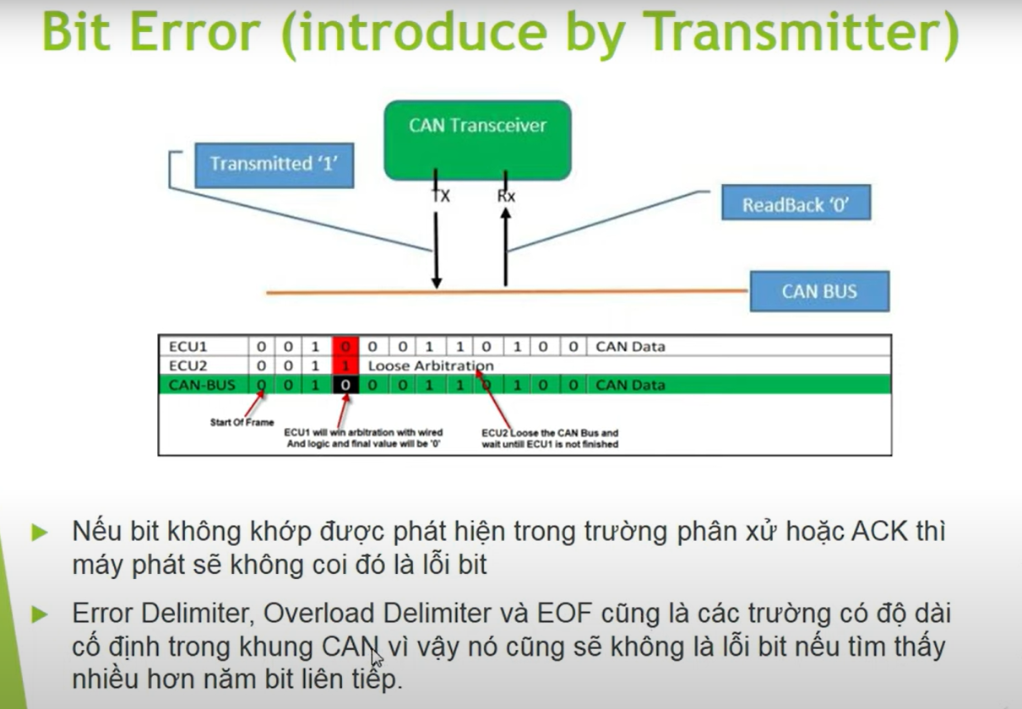
CAN Error - topic
1. Bit Error [Transmitter]
- Nếu bit không khớp được phát hiện trong trường phân xử hoạc ACK thì sẽ không coi đó là lỗi bit.
- Error Delimiter, Overload Delimiter và EOF cũng là các trường có độ dài cố định trong khung CAN vì vậy nó cũng sẽ không là lỗi bít.
https://hocdienoto.com/hoc-mang-can/mang-can/bai-8-cac-loi-bit-tren-mang-can-oto/
Notes:
Lỗi bit:
Lỗi nhồi bit – thông thường một nút truyền sẽ chèn mức cao sau năm bit thấp liên tiếp (và mức thấp sau năm mức cao liên tiếp). Điều này được gọi là nhồi bit. Một nút nhận phát hiện vi phạm (hơn năm bit liên tiếp) sẽ thấy cảnh báo lỗi vi phạm nhồi nhét bit.
Lỗi bit: Một nút truyền luôn đọc lại thông điệp khi nó đang gửi. Nếu nó phát hiện một giá trị bit trên bus khác với giá trị mà nó đã gửi và bit đó không phải là một phần của Arbitration Field hoặc trong trường xác nhận thì cảnh báo phát hiện lỗi xuất hiện.

Slide 10
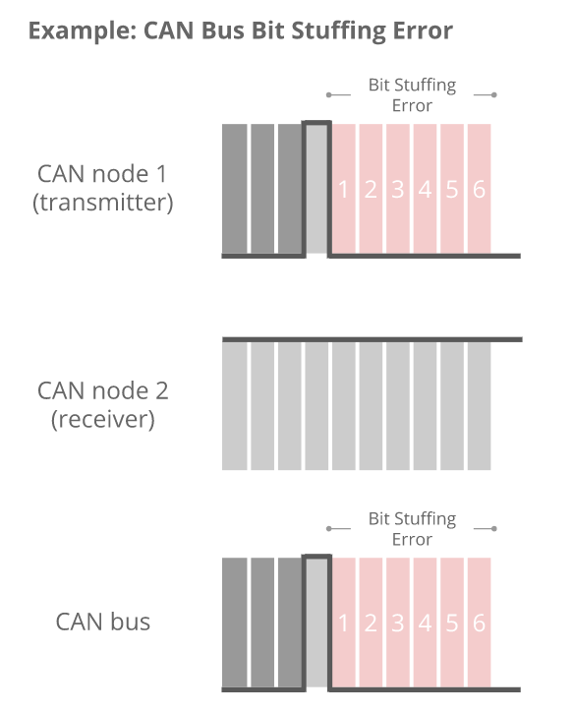
CAN Error - topic
2. Bit Stuffing Error [Receiver]
Following the bit stuffing process, if more than five consecutive bits of the same level occur on the Bus, a "Stuff Error" is signalled.

Slide 11
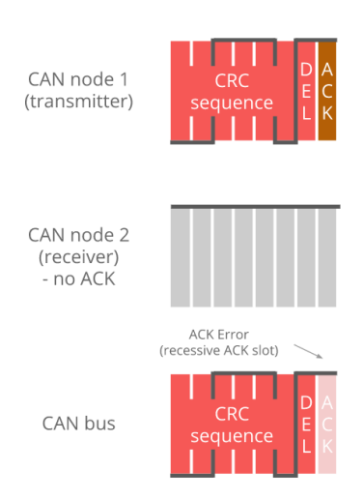
CAN Error - topic
3. ACK Error (Acknowledgement) [Transmitter]
The transmitting node send a 15 bit CRC value onto the Bus. The receiving node then calculates a 15-bit number based on the payload it receives on its own. Then it compares it to the CRC delimiter it received as part of the message. If the received CRC does not match with the calculated code, the receiver knows that the 8 bytes of the payload were corrupted or modified during transmission, known as CRC Error.

Slide 12
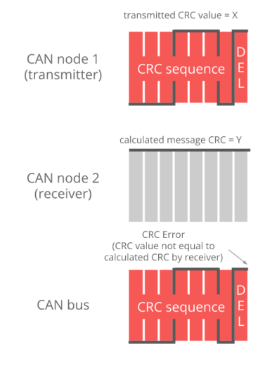
CAN Error - topic
4. CRC Error (Cyclic Redundancy Check) [Receiver]
The ACK bit is a defined recessive "1" (transmitted by the transmitter node), and the reply from the receiver is a defined dominant "0". But, if that is not the case and the transmitter does not receive a dominant acknowledgement bit in reply, it is termed ACK Error.

Slide 13
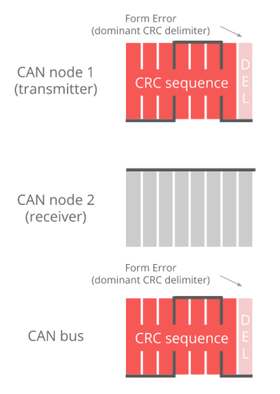
CAN Error - topic
5. Form Error [Receiver]
this refers to the fixed form of the field. Form check checks the CAN frame sent/received for a standard format. Violation of fixed bit format results in a Form Error. E.g. CRCD, ACKD, EOF have to be recessive bits, and the presence of any dominant bit will automatically be treated as a Form Error. Also, delimiter bits must come at a predefined place so that the form of the CAN frame is maintained; if the receiver fails to find delimiter bits at a proper place, this also generates a Form Error Frame. In this case, the fixed forms of the fields will have to be retransmitted.

Slide 14
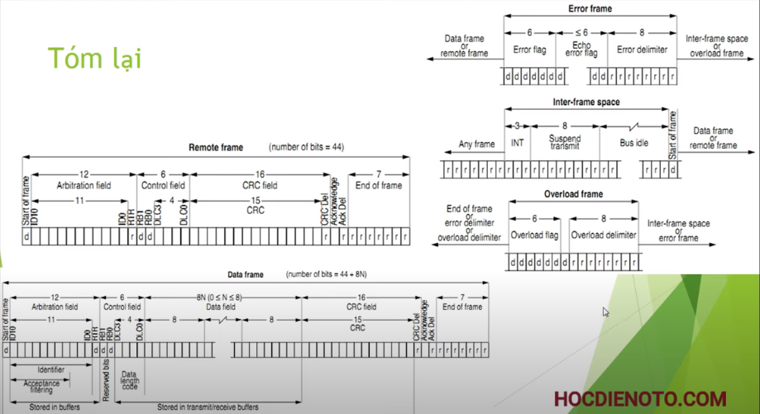
CAN Error - topic
5. Form Error [Receiver]

Slide 15
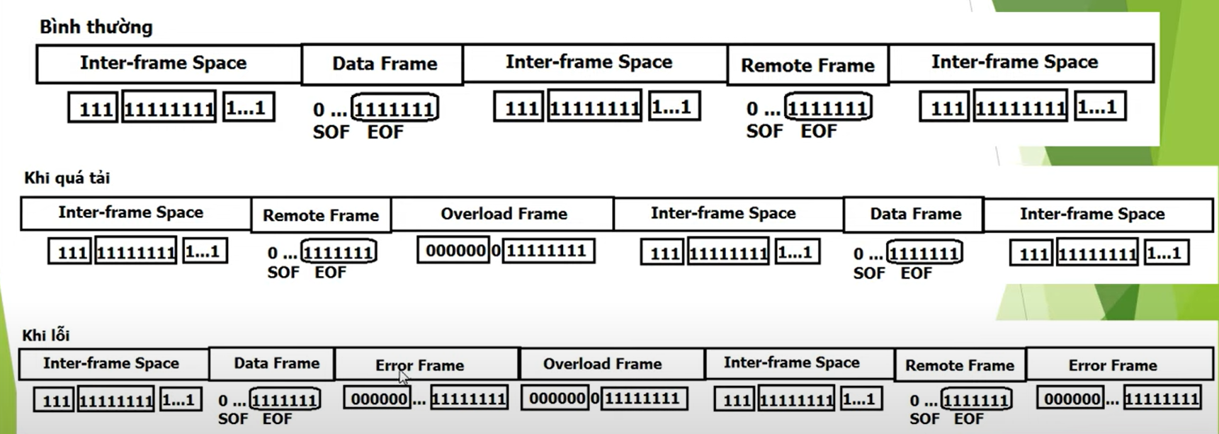
CAN Error - topic
Explain Error Frame Format. How to form a complete Error Frame format
https://hocdienoto.com/hoc-mang-can/mang-can/bai-6-tim-hieu-cac-frame-tren-mang-can/
Notes:
Một node có thể giám sát tất cả các node khác và chính nó. Sau Data Frame hoặc Rome Frame thì mới có thể xuất hiện Erro Frame.
Khi phát hiên lỗi thì một Erro Frame sẽ được báo tùy theo lỗi chủ động hay lỗi bị động

Slide 16
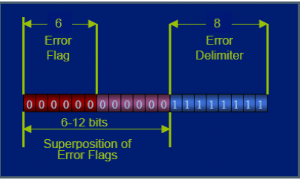
CAN Error - topic
Error Frame (khung lỗi)
Error Frame là một loại khung đặc biệt khác biệt với các quy tắc định khung của tin nhắn CAN. Nó được truyền đi khi một Node phát hiện ra lỗi và sẽ khiến tất cả các Node khác phát hiện ra lỗi – vì vậy chúng cũng sẽ gửi Error Frame. Sau đó, bộ truyền sẽ tự động cố gắng truyền lại tin nhắn.
Error Frame bao gồm Error Flag (cờ lỗi) có 6 bit có cùng giá trị và Error Delimiter là 8 Recessive Bit. Error Delimiter cung cấp một số khoảng trống trong đó các Node khác trên Bus có thể gửi Error Flag khi chúng phát hiện Error Flag đầu tiên.
https://mesidas.com/can-canbus/
Notes:
Phát hiện lỗi và hạn chế lỗi
Việc phát hiện lỗi, cảnh báo và hạn chế lỗi được xác định trong tiêu chuẩn CAN làm cho CAN Bus rất đáng được tin cậy. Tính năng phát hiện lỗi và cảnh báo lỗi cùng được tích hợp vào bộ điều khiển đảm bảo rằng thông tin truyền nhận là chính xác và nhất quán. Các nút bị lỗi sẽ chuyển sang chế độ mà không làm phiền đến truyền tải trên bus.
Đầu tin là 6 bít báo lỗi chủ động hay bị động tiếp theo là 6 bít thể hiện đếm lỗi. Kết thúc khung báo lỗi bằng 8 bit 1.( đóng khung báo lỗi)

Slide 17
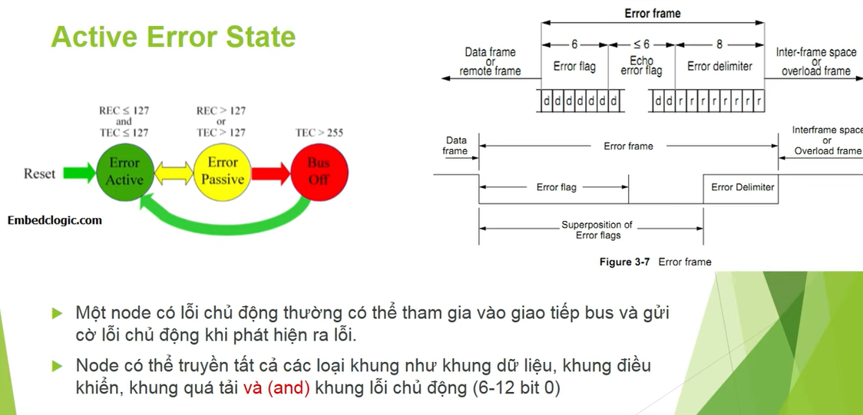
CAN Error - topic
Error States of CAN Bus
Depending on the specific error count, a CAN controller handles the switching of the error state.
Notes:
Bộ điều khiển CAN có thể ở một trong ba trạng thái:
Lỗi hoạt động – chế độ hoạt động bình thường của bộ điều khiển. Có thể nhận và truyền thông điệp. Khi phát hiện lỗi, một cờ lỗi hoạt động sẽ được gửi.
Lỗi bị động – chế độ được kích hoạt khi bộ điều khiển gặp sự cố thường xuyên khi truyền hoặc nhận thông điệp. Có thể nhận và truyền thông điệp. Khi phát hiện lỗi trong khi nhận, một cờ lỗi thụ động sẽ được gửi.
Tắt Bus – được kích hoạt nếu bộ điều khiển gặp sự cố nghiêm trọng với việc truyền thông điệp. Không thể nhận hoặc truyền thông điệp nào cho đến khi bộ điều khiển CAN được bộ vi điều khiển hoặc bộ xử lý master đặt lại.
Chế độ của bộ điều khiển được điều khiển bởi hai bộ đếm lỗi – bộ đếm lỗi truyền (tx_count) và bộ đếm lỗi nhận (rx_count). Các quy tắc sau được áp dụng:
Bộ điều khiển CAN đang ở chế độ kích hoạt lỗi nếu tx_count <= 127 VÀ rx_count <= 127.
Chế độ thụ động được sử dụng nếu (tx_count> 127 HOẶC rx_count> 127) VÀ tx_count <= 255.
Tắt Bus được kích hoạt nếu tx_count> 255.
Sau khi bộ điều khiển CAN đã chuyển sang trạng thái tắt bus, nó phải được đặt lại bởi bộ vi điều khiển hoặc bộ xử lý master để có thể tiếp tục hoạt động. Ngoài ra, chế độ này chỉ được phép kích hoạt khi nhận được 128 lần xuất hiện của 11 Recessive Bit liên tiếp.

Slide 18
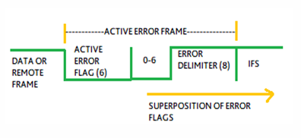
CAN Error - topic
Error States of CAN Bus
Depending on the specific error count, a CAN controller handles the switching of the error state.
Error Active
A node starts in Error Active mode. CAN controller assumes the normal state Error Active. In this state, the CAN controller sends six dominant bits after detecting an error. When the limit is below TEC[NM1] (Transmit Error Counter) <127 and REC (Receive Error Counter) <127, an Error Active node will transmit Active Error Flags when it detects errors.
Notes:
Một node có thể giám sát tất cả các node khác và chính nó. Sau Data Frame hoặc Rome Frame thì mới có thể xuất hiện Erro Frame.
Khi phát hiên lỗi thì một Erro Frame sẽ được báo tùy theo lỗi chủ động hay lỗi bị động

Slide 19
CAN Error - topic
Notes:
Một node có thể giám sát tất cả các node khác và chính nó. Sau Data Frame hoặc Rome Frame thì mới có thể xuất hiện Erro Frame.
Khi phát hiên lỗi thì một Erro Frame sẽ được báo tùy theo lỗi chủ động hay lỗi bị động

Slide 20
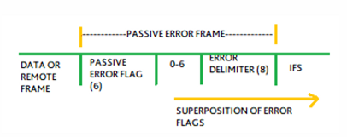
CAN Error - topic
Error Passive
The Error Passive state indicates a detected error by sending six homogeneous recessive bits only. This prevents the error-detecting receivers from globalizing detected errors. When any one of the two Error Counters raises above 127(TEC>127 and REC>127), the node will enter a state known as Error Passive.
Notes:
Một node có thể giám sát tất cả các node khác và chính nó. Sau Data Frame hoặc Rome Frame thì mới có thể xuất hiện Erro Frame.
Khi phát hiên lỗi thì một Erro Frame sẽ được báo tùy theo lỗi chủ động hay lỗi bị động

Slide 21
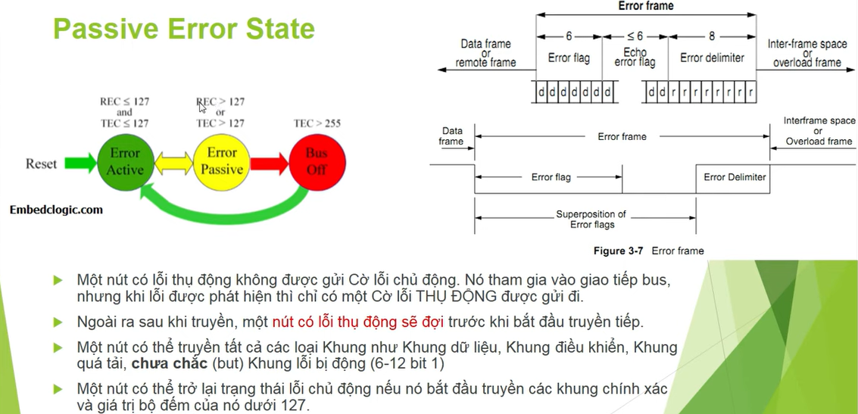
CAN Error - topic
Notes:
Một node có thể giám sát tất cả các node khác và chính nó. Sau Data Frame hoặc Rome Frame thì mới có thể xuất hiện Erro Frame.
Khi phát hiên lỗi thì một Erro Frame sẽ được báo tùy theo lỗi chủ động hay lỗi bị động

Slide 22
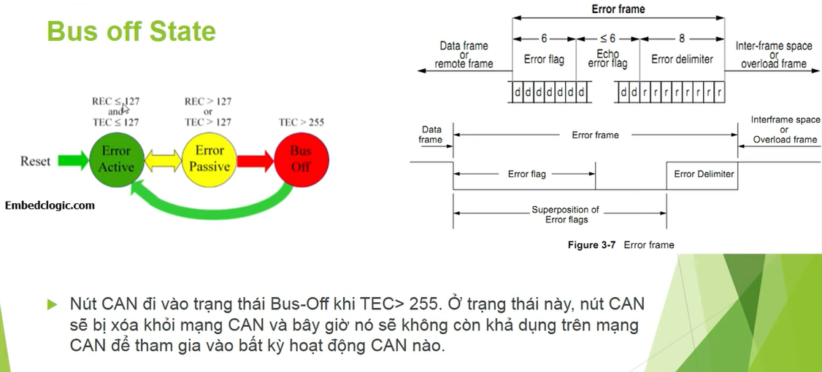
CAN Error - topic
Notes:
Một node có thể giám sát tất cả các node khác và chính nó. Sau Data Frame hoặc Rome Frame thì mới có thể xuất hiện Erro Frame.
Khi phát hiên lỗi thì một Erro Frame sẽ được báo tùy theo lỗi chủ động hay lỗi bị động

Slide 23
CAN Error - topic
Bus Off
When the Transmit Error Counter raises above 255(TEC>255 and REC>255), the node will enter the Bus Off state. It happens when the CAN controller fails or at times of extreme accumulations of errors. In this case, the CAN controller disconnects itself from the CAN bus. As a result, that particular CAN node will get switched off from the CAN network; Resulting in no communication at all.
Notes:
Một node có thể giám sát tất cả các node khác và chính nó. Sau Data Frame hoặc Rome Frame thì mới có thể xuất hiện Erro Frame.
Khi phát hiên lỗi thì một Erro Frame sẽ được báo tùy theo lỗi chủ động hay lỗi bị động

Slide 24
CAN Error - topic
Các bộ đếm được cập nhật như sau:
1.Khi bên nhận phát hiện ra lỗi, số lượng rx_count sẽ tăng lên 1, ngoại trừ khi lỗi được phát hiện là lỗi bit trong quá trình gửi cờ lỗi hoạt động hoặc cờ quá tải.
2. Khi bộ thu phát hiện một bit chi phối là bit đầu tiên sau khi gửi cờ lỗi, số rx_count sẽ tăng lên 8.
3.Khi máy phát gửi một cờ lỗi, tx_count sẽ tăng lên 8.
Ngoại lệ 1: Nếu máy phát bị lỗi thụ động và phát hiện ra lỗi ack do không phát hiện dominant ack và không phát hiện dominant bit trong khi gửi cờ lỗi thụ động của nó.
Ngoại lệ 2: Nếu máy phát gửi một cờ lỗi vì lỗi nội dung xảy ra trong quá trình phân xử, theo đó bit nội dung nằm trước bit RTR và lẽ ra phải là recessive bit, và đã được gửi dưới dạng recessive nhưng được gửi là dominant.
4.Nếu máy phát phát hiện lỗi bit trong khi gửi cờ lỗi hoạt động hoặc cờ quá tải, thì tx_count sẽ tăng 8.
5.Nếu máy thu phát hiện lỗi bit trong khi gửi cờ lỗi hoạt động hoặc cờ quá tải, số rx_count sẽ tăng lên 8.
Notes:
Một node có thể giám sát tất cả các node khác và chính nó. Sau Data Frame hoặc Rome Frame thì mới có thể xuất hiện Erro Frame.
Khi phát hiên lỗi thì một Erro Frame sẽ được báo tùy theo lỗi chủ động hay lỗi bị động

Slide 25
CAN Error - topic
Các bộ đếm được cập nhật như sau:
6.Bất kỳ nút nào chỉ chấp nhận tối đa 7 dominant bit liên tiếp sau khi gửi cờ lỗi tích cực hoặc thụ động hoặc cờ quá tải. Sau khi phát hiện dominant bit liên tiếp thứ 14 (trong trường hợp cờ lỗi hoạt động hoặc cờ quá tải), hoặc sau khi phát hiện dominant bit thứ 8 liên tiếp theo sau cờ lỗi thụ động và sau mỗi chuỗi 8 dominant bit liên tiếp, mỗi bộ phát sẽ tăng tx_count lên 8 và mọi bên nhận tăng rx_count của nó lên 8.
7.Sau khi truyền thông điệp thành công (nhận được ack và không có lỗi cho đến khi kết thúc khung) tx_count giảm đi 1 trừ khi nó đã là 0.
8.Sau khi nhận thành công một thông điệp (tiếp nhận mà không có lỗi cho đến ack slot và gửi thành công ack bit), rx_count sẽ giảm đi 1 nếu nó nằm trong khoảng từ 1 đến 127. Nếu rx_count là 0, nó vẫn là 0 và nếu nó lớn hơn 127, nó sẽ được đặt thành giá trị từ 119 đến 127.
Lưu ý: Nếu một nút là nút duy nhất trên bus (hoặc trong khi khởi động nút duy nhất đã hoạt động) và nó truyền một thông điệp, nó sẽ gặp lỗi xác nhận và sẽ truyền lại thông điệp. Điều này có thể dẫn đến việc nút đó chuyển sang chế độ thụ động lỗi, nhưng không dẫn đến việc nó bị tắt bus (ngoại lệ 1).
Notes:
Một node có thể giám sát tất cả các node khác và chính nó. Sau Data Frame hoặc Rome Frame thì mới có thể xuất hiện Erro Frame.
Khi phát hiên lỗi thì một Erro Frame sẽ được báo tùy theo lỗi chủ động hay lỗi bị động

Slide 26
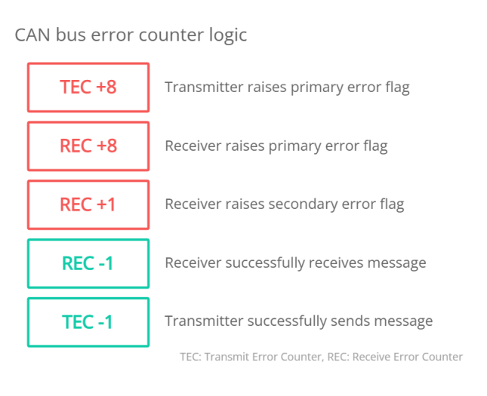
CAN Error - topic
Notes:
Một node có thể giám sát tất cả các node khác và chính nó. Sau Data Frame hoặc Rome Frame thì mới có thể xuất hiện Erro Frame.
Khi phát hiên lỗi thì một Erro Frame sẽ được báo tùy theo lỗi chủ động hay lỗi bị động

Slide 27
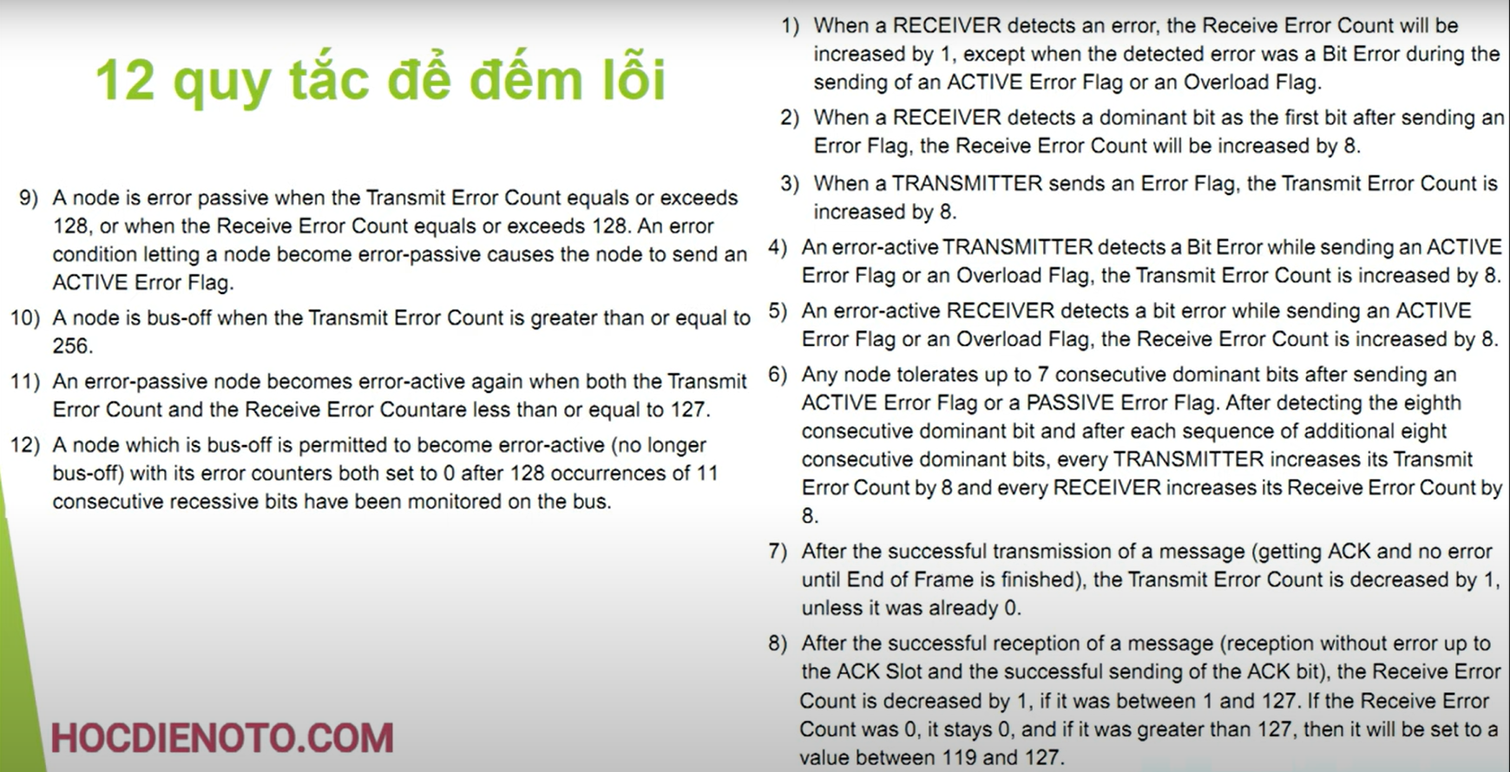

Slide 28
CAN FD - topic
Overview about CAN-FD (What/Why)
Explain the CAN FD format
Compare with Classic CAN.

Slide 29



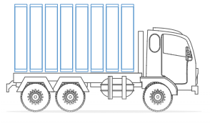
CAN FD - ① Overview about CAN-FD (What/Why)
What is CAN FD?
◇ CAN FD(Controller Area Network with Flexible Data Rate)
◇ CAN FD – an improved communication protocol of CAN 2.0
◇ The CAN FD protocol was pre-developed by Bosch (with industry experts) and released in 2012.
◇ CAN FD’s benefits:
#1 Increased length
#2 Increased speed
➡CAN FD supports a flexible message payload,
ranging from 0, 8, 12, 16, 20, 24, 32, 48, 64 bytes (CAN: Max: 8byte) per frame
at 2, 5 and 8 Mbps (CAN: Max 1 Mbit/s) of data rates.

Slide 30
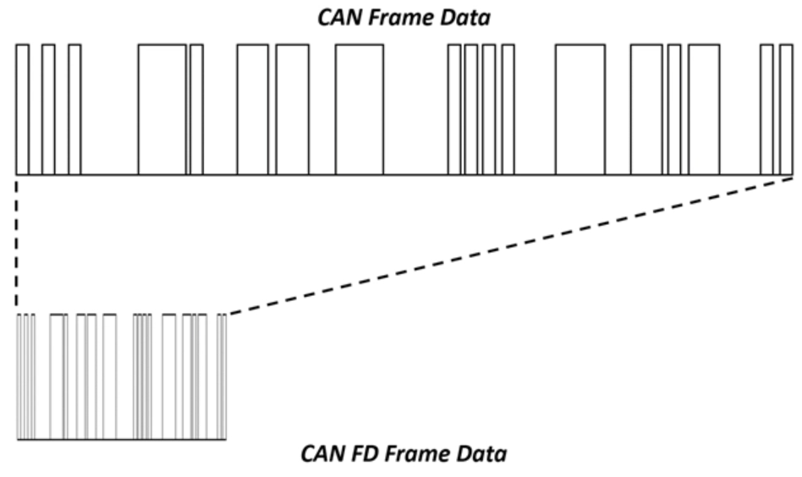
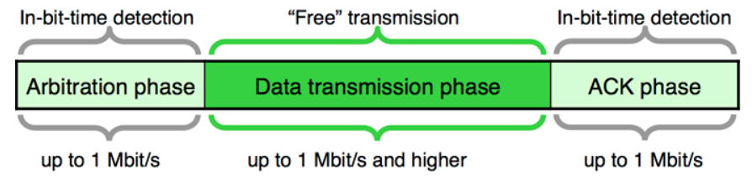
CAN FD - ① Overview about CAN-FD (What/Why)
What is CAN FD?
Also, the CAN FD Protocol has two independent bit rates for the arbitration and data phases.
（The arbitration phase uses the same bit timing as the Classical CAN, but the data bit rate is either similar or higher than the arbitration bit rate.）
A faster bit-rate for CAN FD payloads allows for more data to fit into a single message.

Slide 31

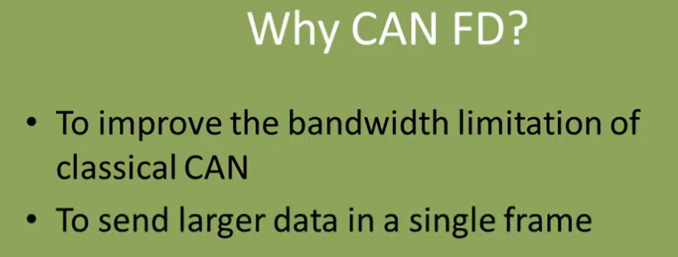
CAN FD - ① Overview about CAN-FD (What/Why)
Why is CAN FD?
Outside of CAN, there are other in-vehicle networks that have higher communication bandwidths than 1 Mbit/s. However, these networks, like FlexRay and automotive Ethernet, are significantly different from the CAN physical layer, which means that making a change to support them instead of CAN is very expensive for the suppliers and OEMs.
CAN FD is also ideal for this problem because the physical layer is the same as high-speed CAN. The only difference in the hardware is to use a new protocol controller with a qualified transceiver that allows the faster speeds. Also, the software changes are minimal since the message format is very similar. In fact, there are no software changes needed when using CAN FD messages at speeds up to 1 Mbit/s and 8 byte payloads.

Slide 32
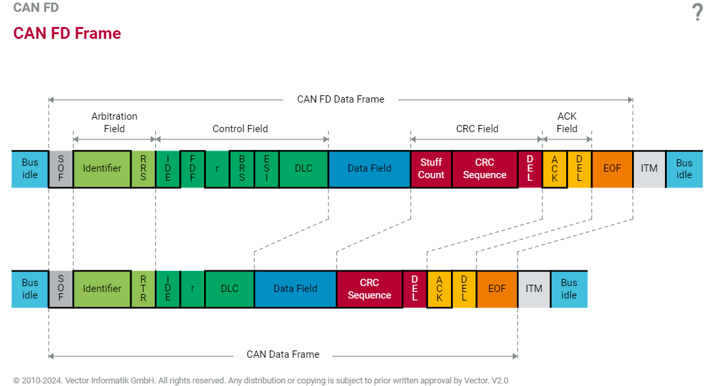
CAN FD - ② Explain the CAN FD format

Slide 33
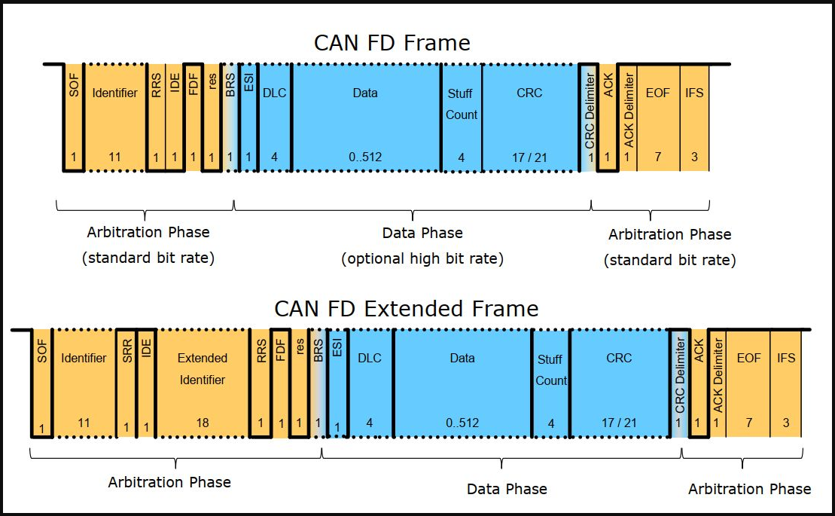
CAN FD - ② Explain the CAN FD format

Slide 34
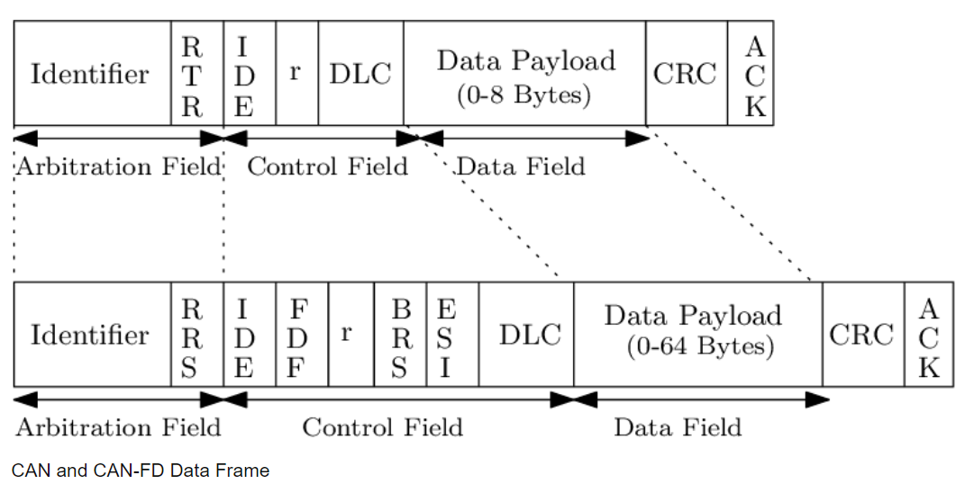
CAN FD - ② Explain the CAN FD format
RRS – Remote Request Substitution (The RTR bit in CAN frames becomes RRS (Remote Request Substitution) - always dominant since in CAN-FD there are no remote frames)
IDE, r – same as in the standard CAN frame format
FDF – FD Format Indicator (The reserve bit of the traditional CAN frame now becomes the switch for the CAN FD format. If transferred dominant as 0, it denotes a classical CAN frame. If it contains the recessive value 1, it denotes a CAN FD frame.)
https://elearning.vector.com/mod/page/view.php?id=363

Slide 35
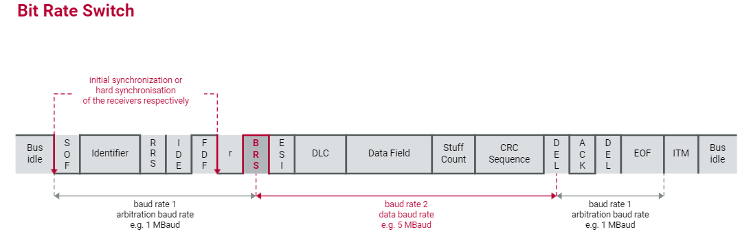
CAN FD - ② Explain the CAN FD format
BRS – Bit Rate Switch (If this bit is dominant, then the bit rate in the CAFD frame remains the same throughout the frame. When this bit is set to recessive, the bit rate of the data field and CRC field is switched from a standard bit rate to preconfigured bit rate.)
ESI – Error State Indicator (It is dominant, if the ECU is in the Error Active state. If it is recessive it indicates that the ECU is in the state Error Passive. The purpose of this bit is to enable a more transparent way of tracking errors, as well as a simpler network management. The states Error Active and Error Passive of the network nodes are communicated on the entire network.)
https://elearning.vector.com/mod/page/view.php?id=363

Slide 36
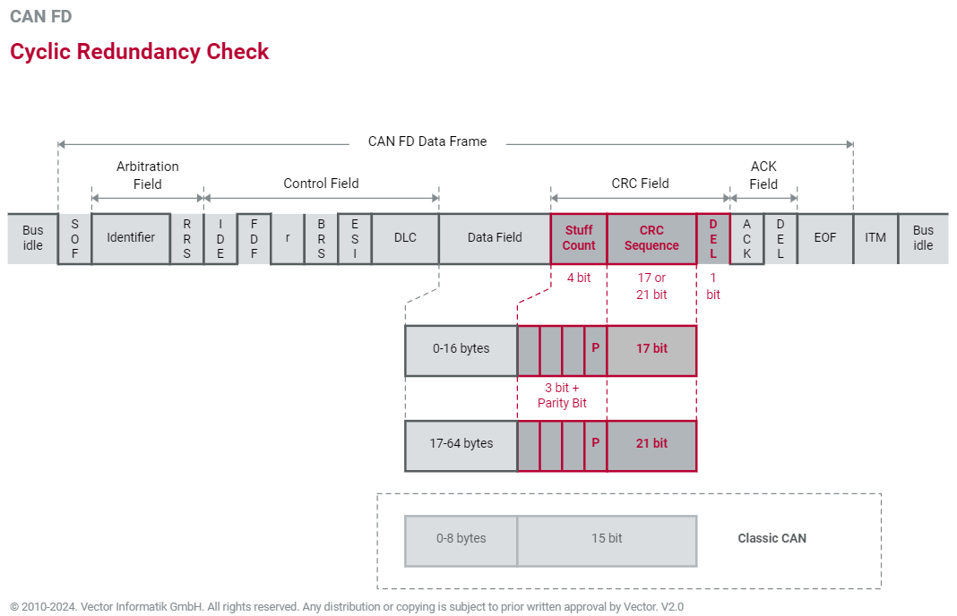
CAN FD - ② Explain the CAN FD format
CRC Field: Stuff Count
More data = longer CRC
The probability of bit errors in a CAN FD frame increases compared to traditional CAN.
This is the case because of the shorter bit times of Baudrate 2 on one hand and the much greater number of bits in the data field.
• Stuff count field added to CAN-FD frames to solve the CRC fail issue.

Slide 37
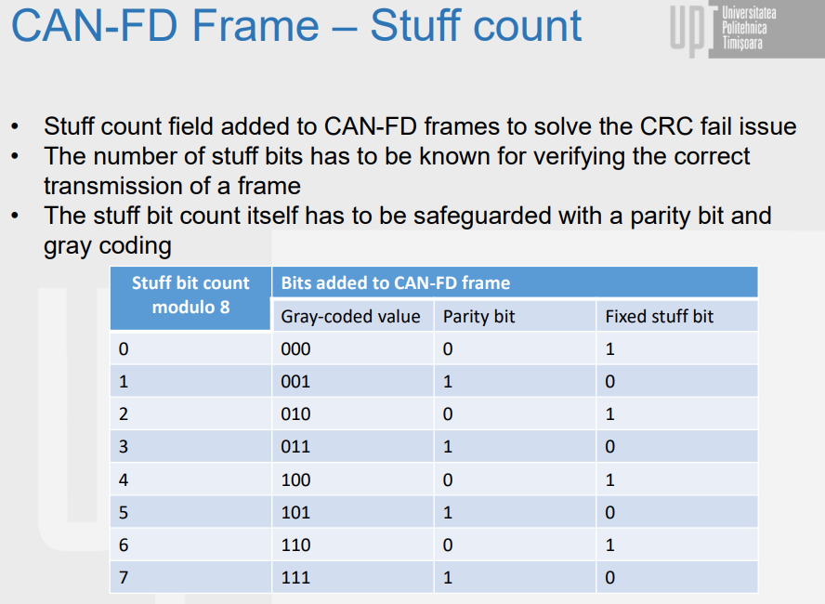
CAN FD - ② Explain the CAN FD format
CAN with Flexible Data-Rate – CAN-FD (upt.ro)

Slide 38
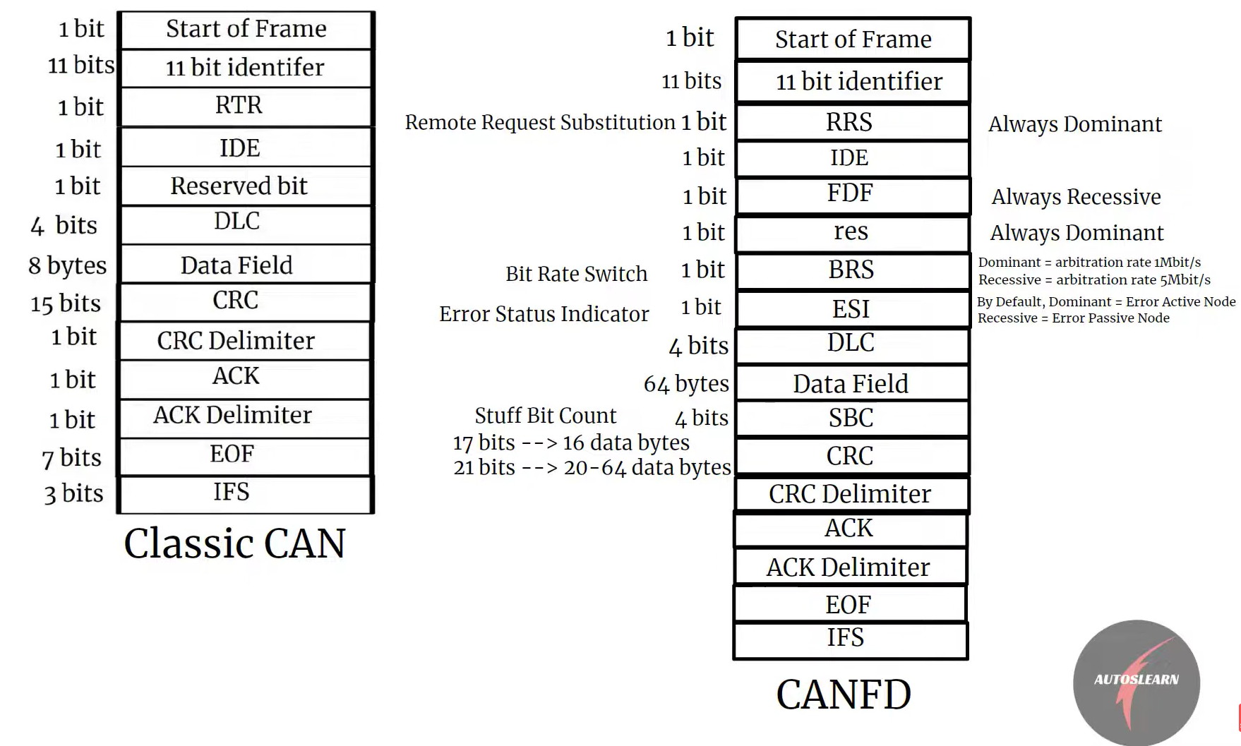
CAN FD - ② Explain the CAN FD format
Vector PowerPoint Template V4.0

Slide 39
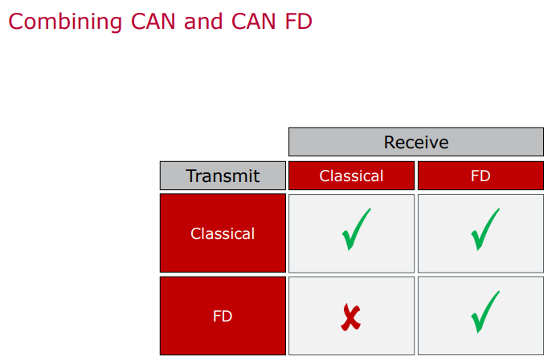
CAN FD - ③ Compare with Classic CAN

Slide 40
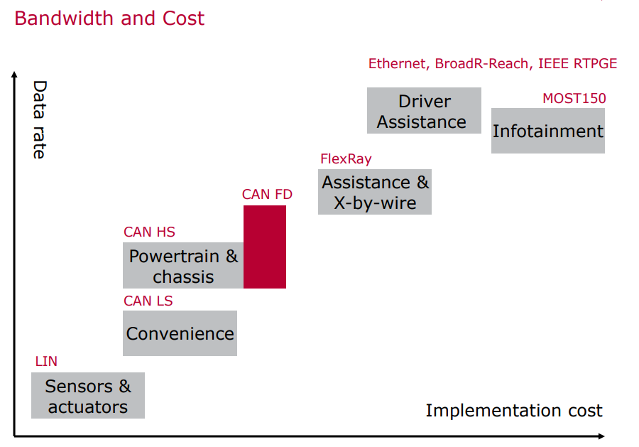
CAN FD - ③ Compare with Classic CAN

Slide 41
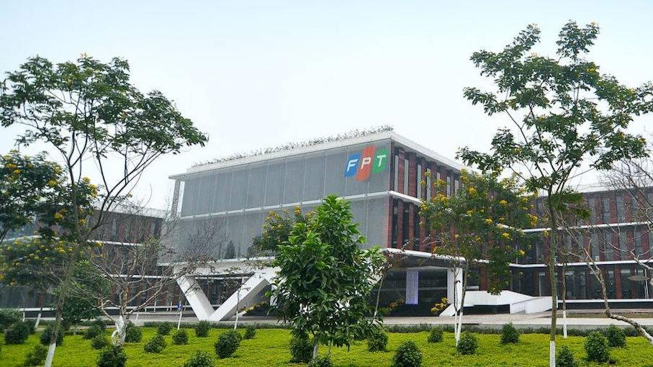


THANK YOU

